Slide 1
Программное обеспечение ДЛЯ системы ЭДО
Спецчасть: Разработка клиентской и серверной части веб-приложения для работы со служебными записками с использованием СУБД PostgreSQL, PHP, JavaScript
Автор студент гр. ПИ-18в Парсаданян Яна Романовна
Руководитель ст. преп. каф. ПИ им. Л.П. Фельдмана
Щедрин Сергей Валериевич

Slide 2
Объект исследования – принцип работы технологии электронного документооборота; алгоритмы, позволяющие реализовать собственное программное обеспечение.
Цель – изучить принцип работы документооборота, структуру и жизненный цикл документа; на основе полученных теоретических знаний разработать собственное программное обеспечение для работы со служебными записками для внедрения системы электронного документооборота в университете.
Ожидаемый результат – корректно работающее ПО для создания, подписания и ведения документации (в виде служебных записок) в ВУЗе; грамотно составленный «каркас» полноценной системы ЭДО.

Slide 3
Понятие ЭДО
Электронный документооборот – это многопользовательская система для формирования, передачи и подписания документов в электронном виде.
Преимущества электронного документооборота:
экономия времени,
качественное использование ресурсов,
повышение прозрачности работы,
ведение истории каждого файла,
гибкость,
снижение затрат на распечатку и канцелярию для отправки документа.

Slide 4
Поставленные задачи
Разработать приложение, в котором пользователь сможет:
получить данные о документах, к которым он имеет отношение;
разделять по категориям документы;
читать документы, подписывать их;
оставлять комментарии к документу, а также отследить историю изменения документа;
сам составить документ, добавить участников;
при необходимости редактировать документ;
создавать для себя черновики и шаблоны, а после создавать документы на их основе;
добавить/удалить из избранного документ;
видеть своего рода оповещения.
Разработанная программа должна быть основой для доработок и новых модулей с целью получения полноценной системы электронного документооборота!!!

Slide 5
Структура и участники служебной записки
Адресат (должность, ФИО)
Адесант (должность, ФИО)
Дата номер
ТЕМА
Служебная записка
ОСНОВНОЙ ТЕКСТ
Исполнитель (должность, ФИО)
Согласующий (должность, ФИО)
Ознакамливаемый (должность, ФИО)

Slide 6
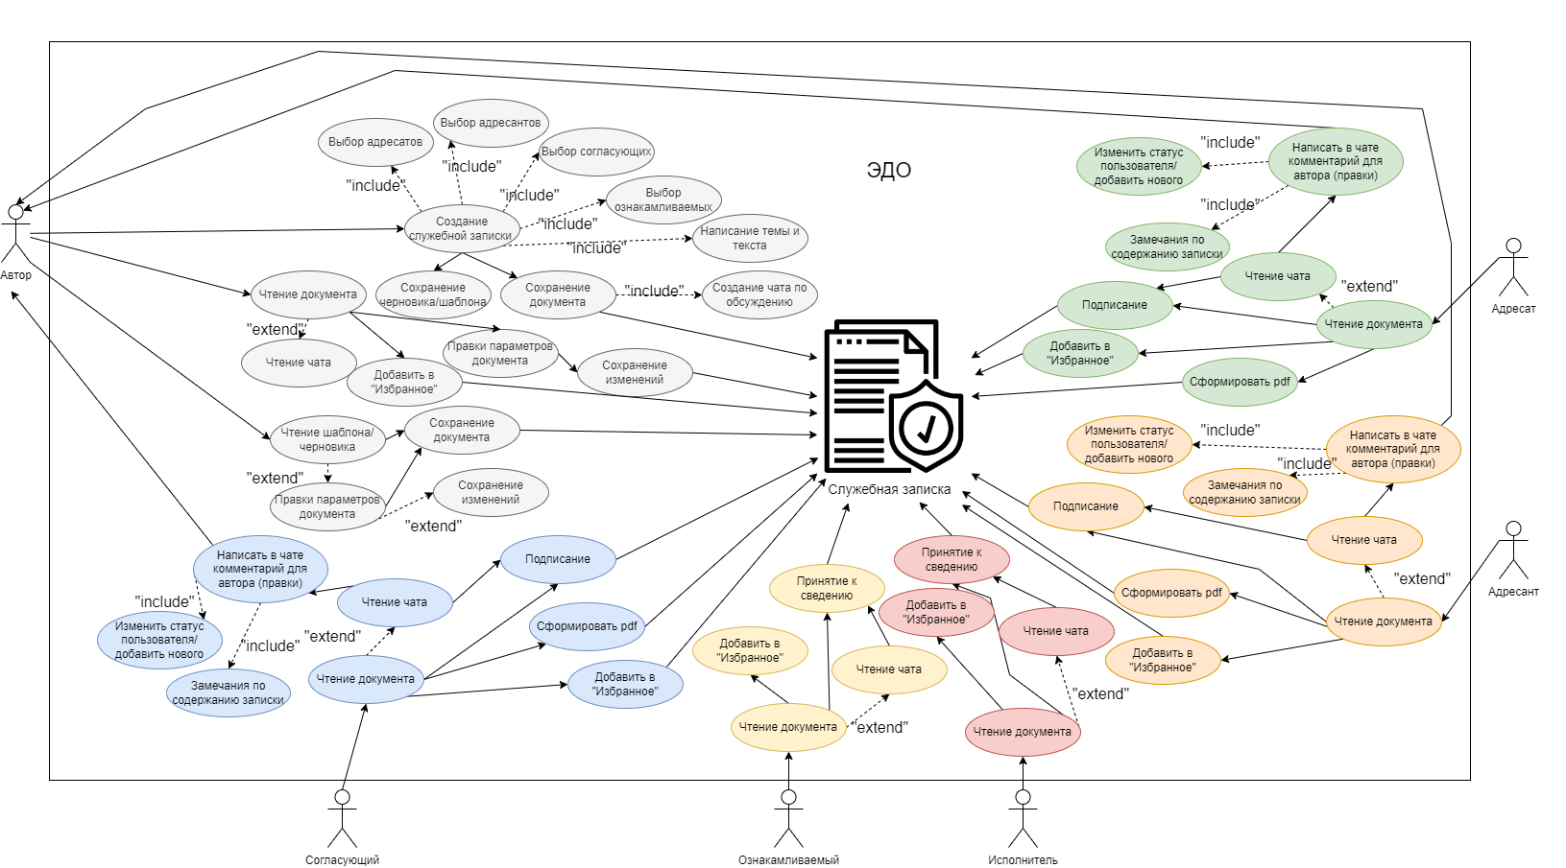

Slide 7
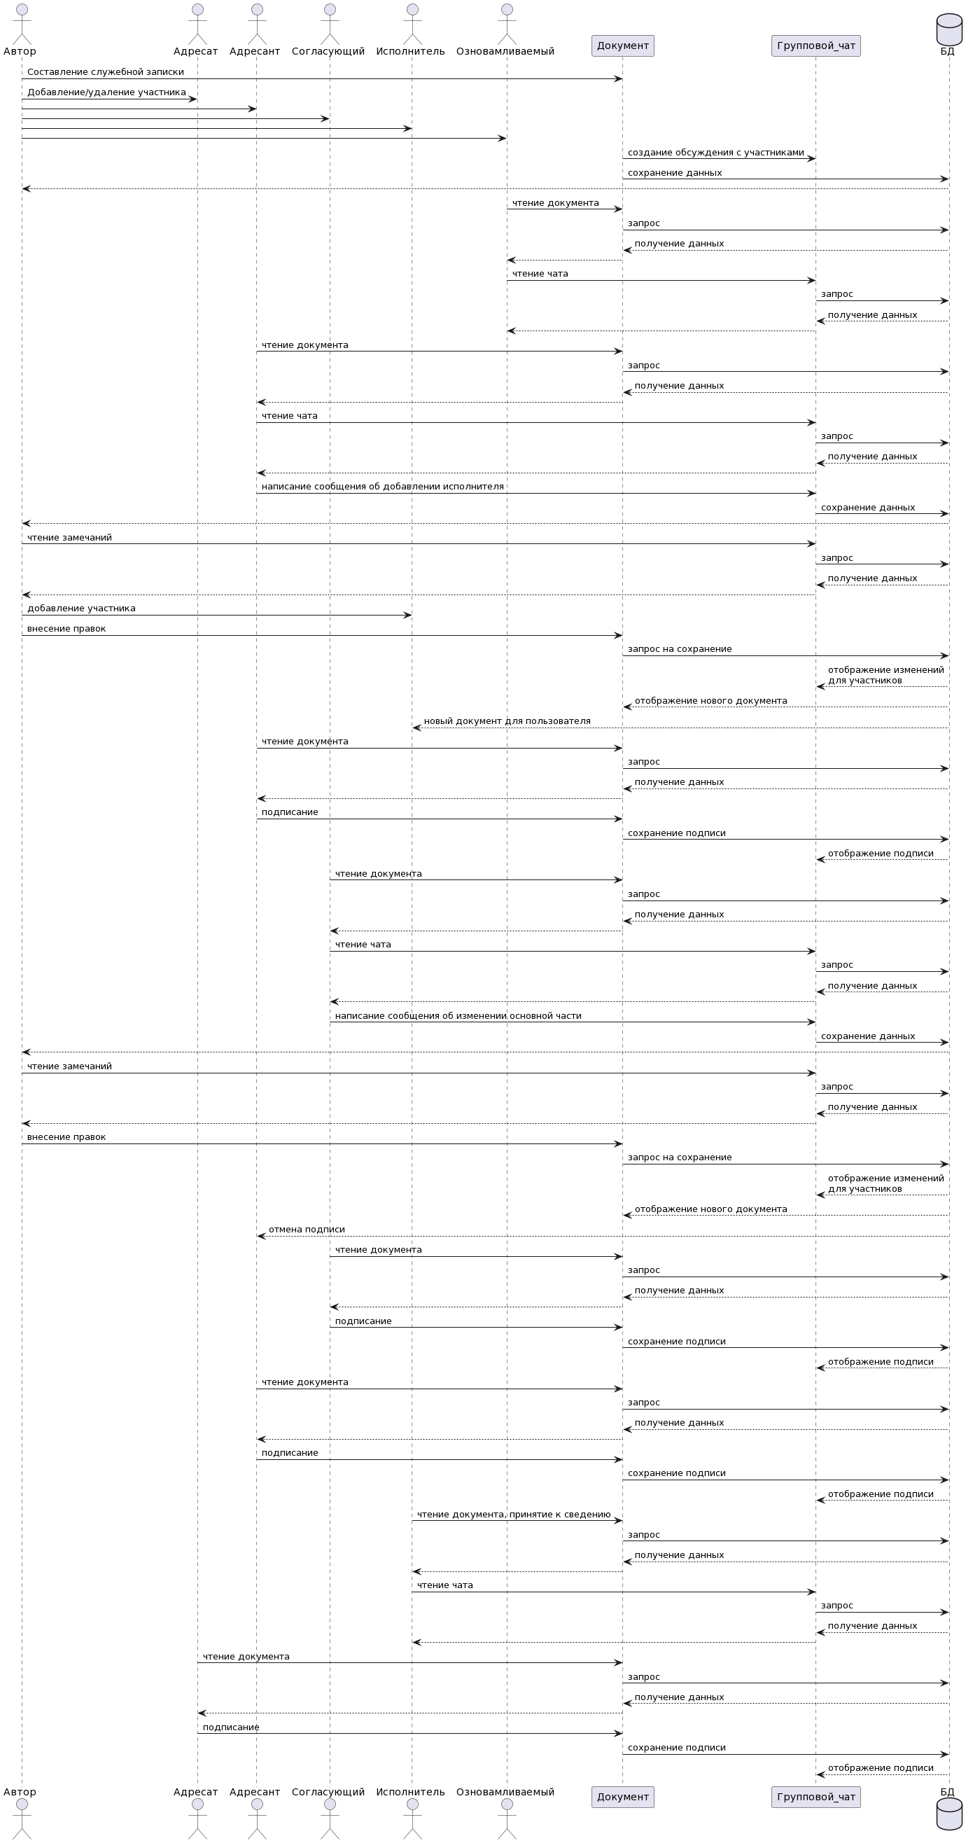

Slide 8
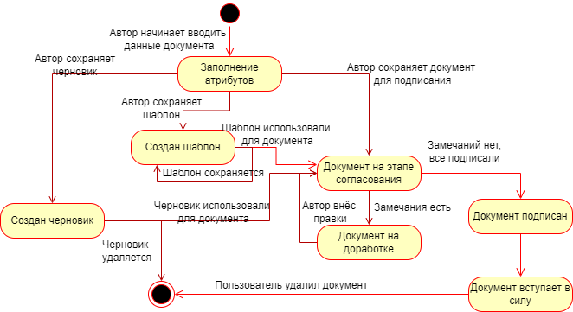

Slide 9
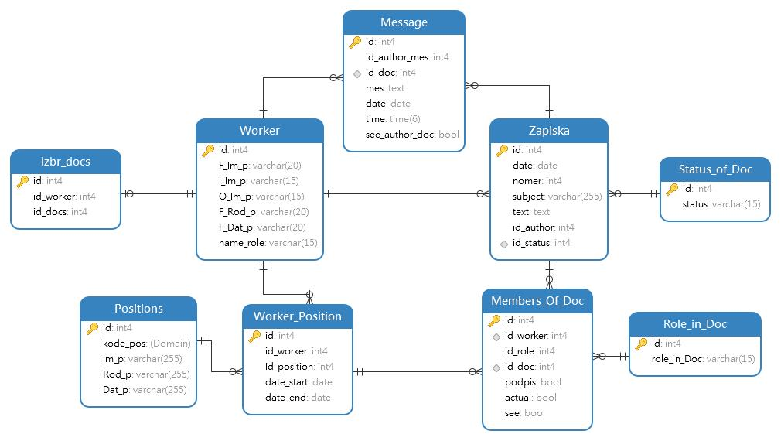
Проектирование базы данных

Slide 10
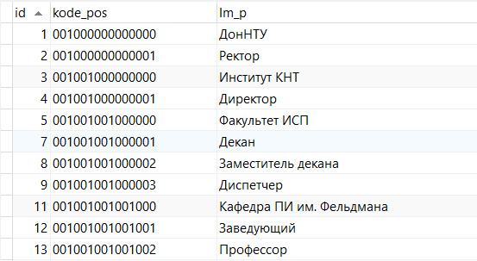
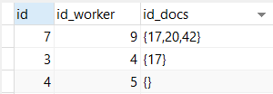
Интересные решения БД
Иерархический справочник
Код хранится в виде строки, состоящей из пятнадцати цифр – пяти триад. Первая триада хранит код университета, вторая – института, третья – факультета, четвёртая – кафедры, пятая – должности. Таким образом видна вся иерархия – университета.
Рассмотрим пример такого кода – 001001001001005. 001 – ДонНТУ, 001 – институт КНТ, 001 – факультет ИСП, 001 – кафедра ПИ им. Фельдмана, 005 – ассистент.
Использование массивов
В СУБД PostgreSQL доступна работа с массивами. Для обхождения связи многие ко многим использовался массив для хранения идентификаторов записок, которые пользователь отметил избранными.
В таком случае не работает отношение по внешнему ключу в привычном его проявлении, поэтому целостность данных добивалась в «ручном режиме», с помощью триггеров.

Slide 11
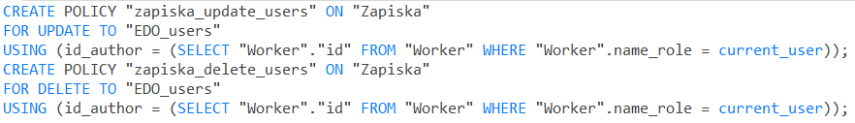
Безопасность БД
В базе данных предусмотрены две группы пользователей: EDO_users, EDO_Admin.
Права доступа – правила, согласно которым пользователь имеет (или не имеет) возможность на различные действия с объектом базы данных.
Важно защитить данные таким образом, чтоб нельзя было злоупотреблять работой с чужими записями. Политики защиты строк могут применяться к определённым командам и/или ролям.

Slide 12
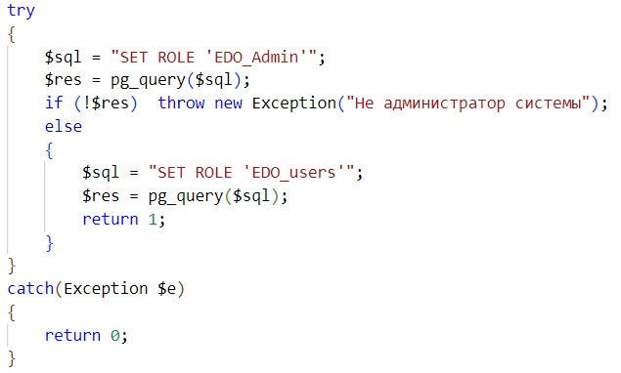
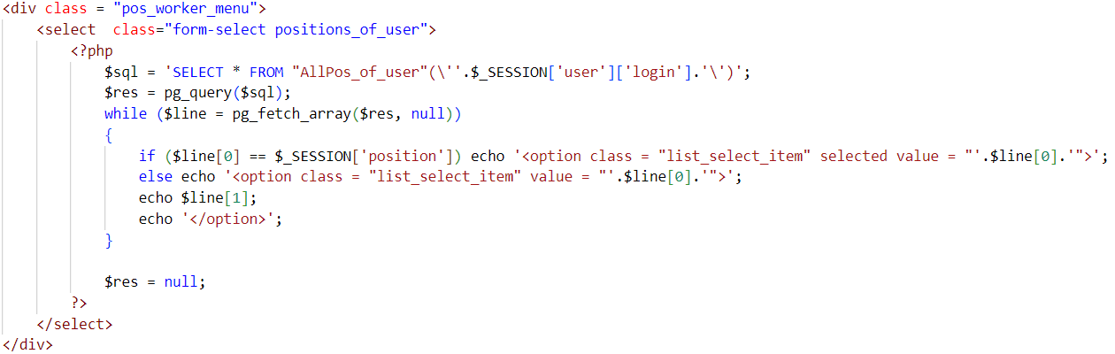
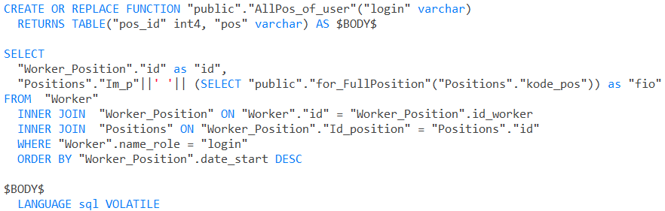
Алгоритмы
Получение роли пользователя
Заполнение выпадающего меню должностями пользователя
Запрос в БД для получения должностей всех пользователей

Slide 13
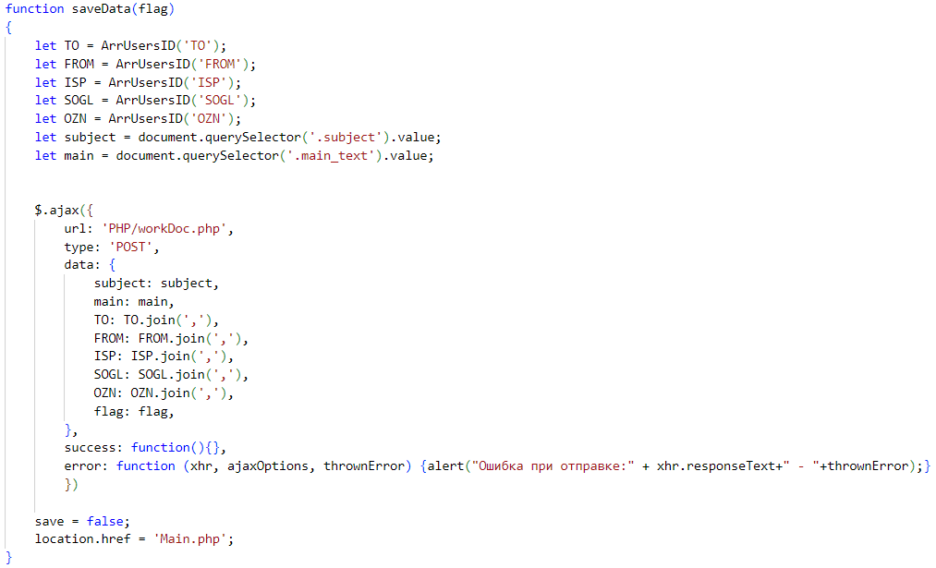
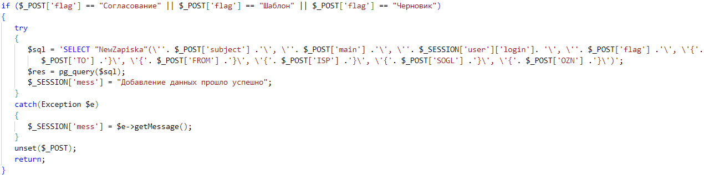
Отправка данных

Slide 14
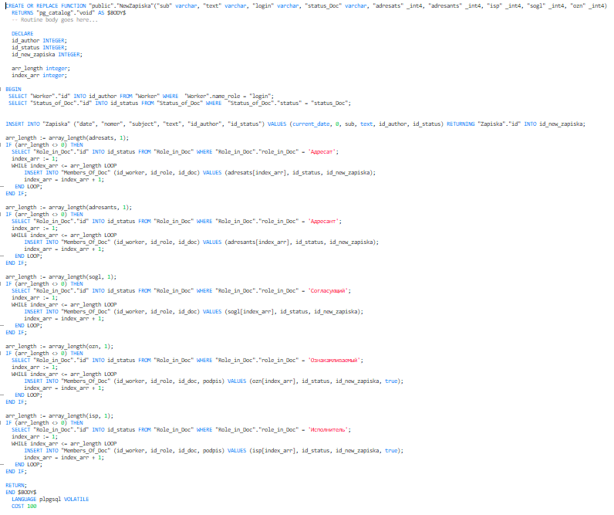

Slide 15
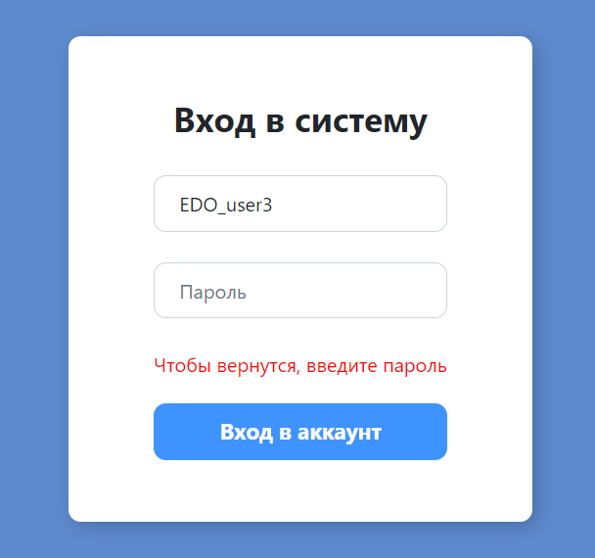
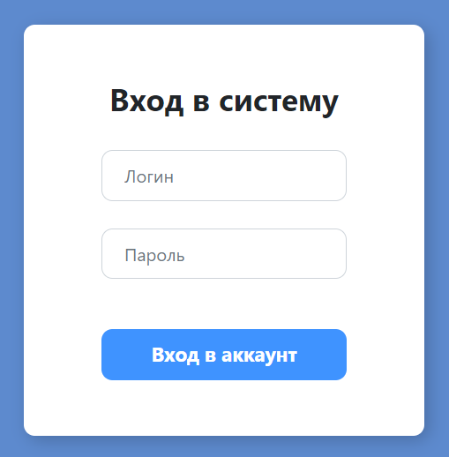
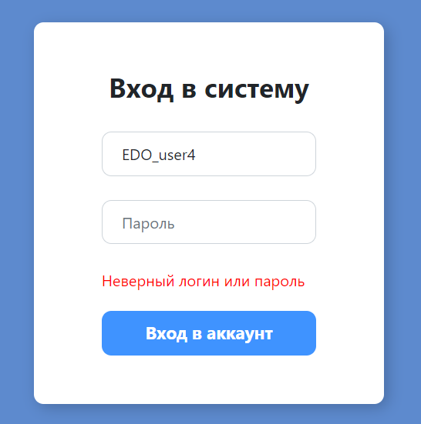
Интерфейс и работа ПО Вход в систему

Slide 16
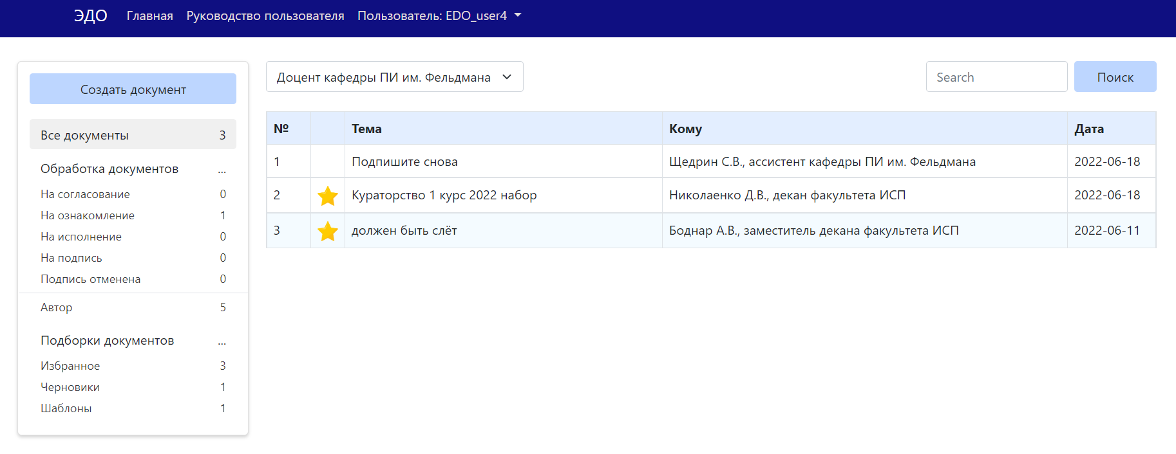
Основная страница

Slide 17
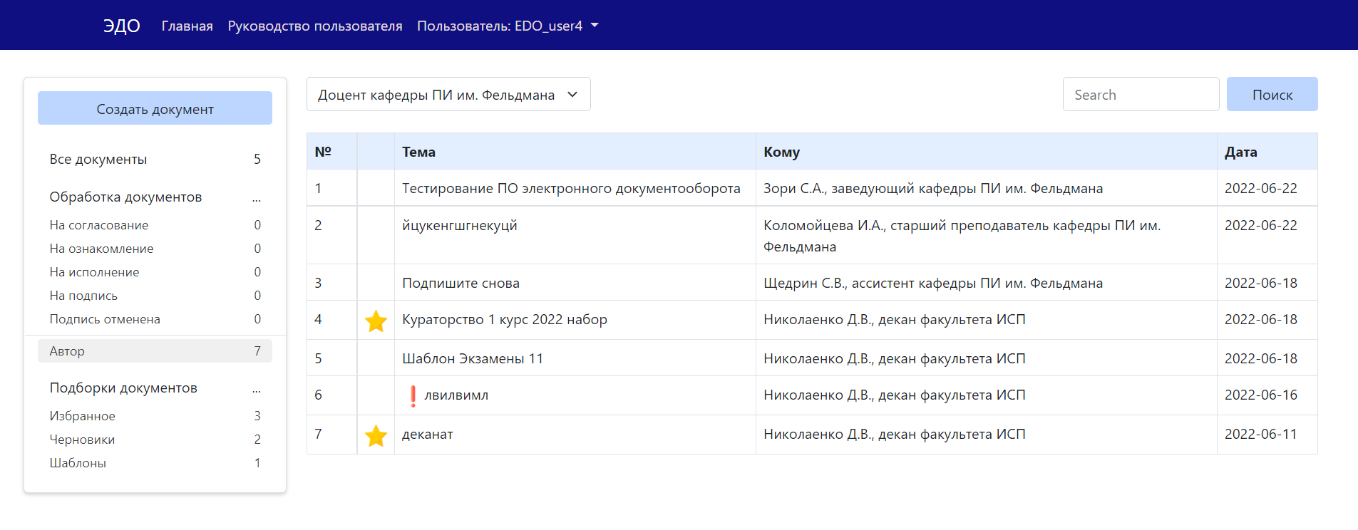
Основная страница

Slide 18
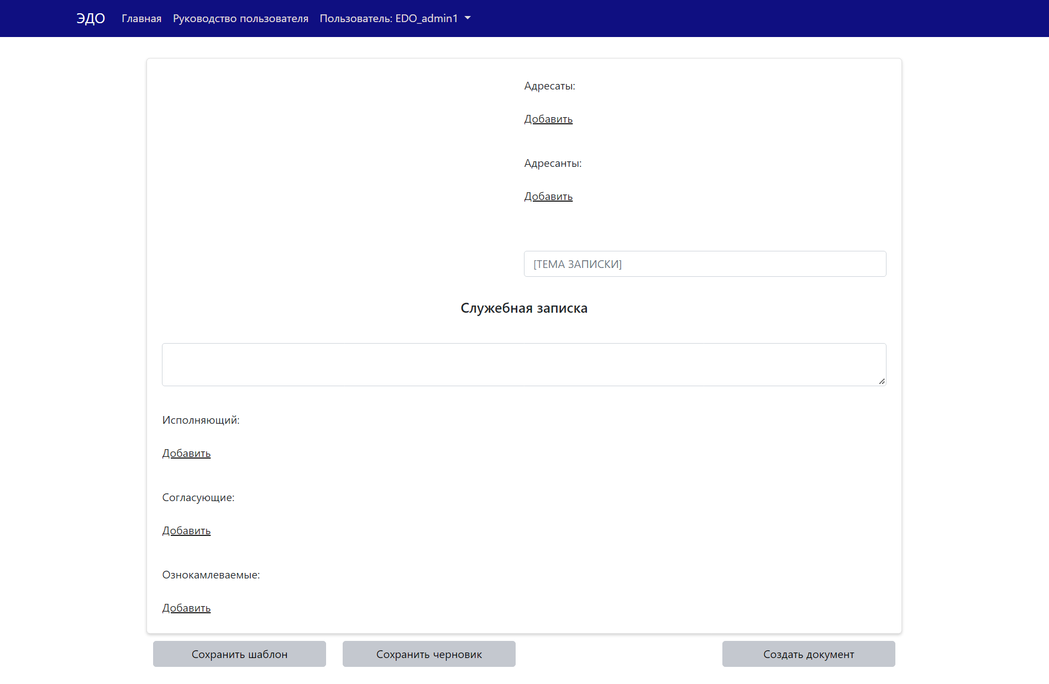
Создание документа

Slide 19
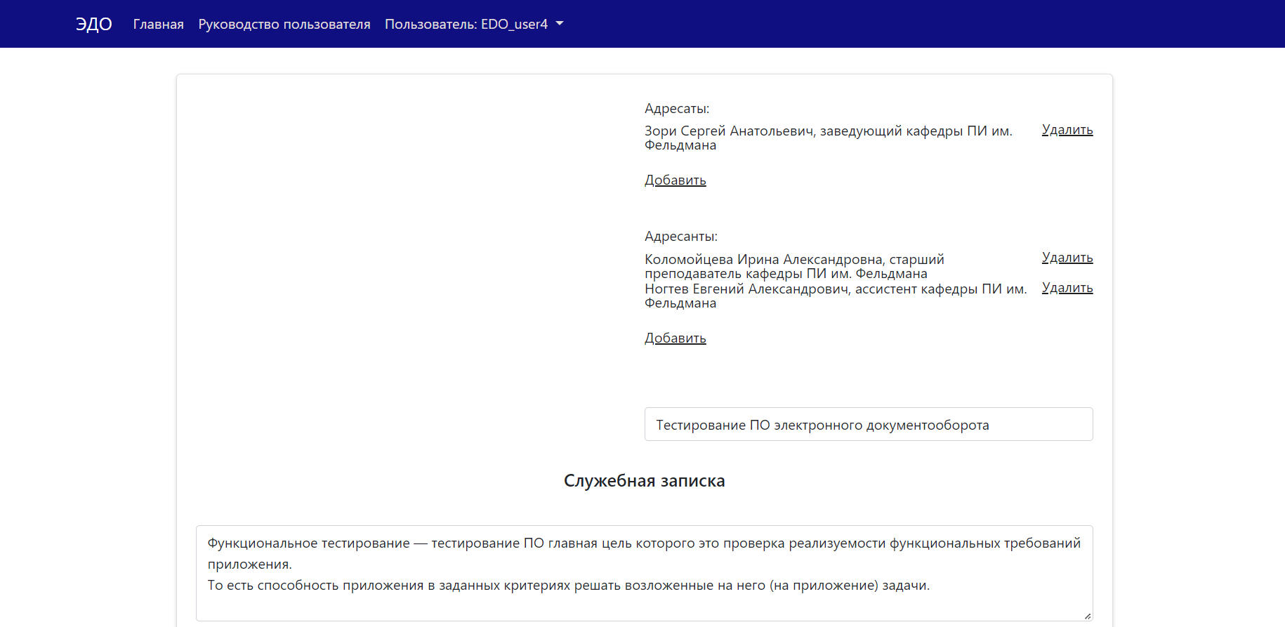

Slide 20
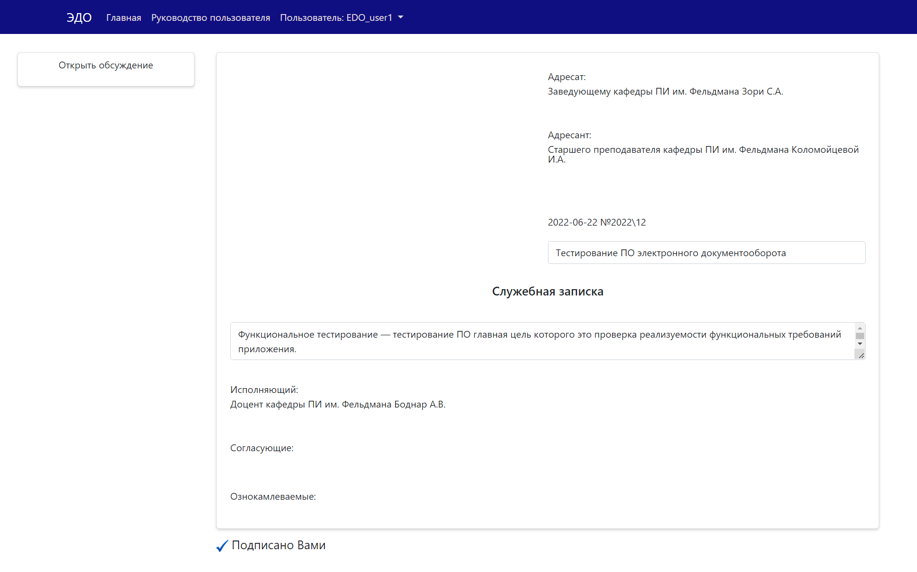
Чтение и подписание документа

Slide 21
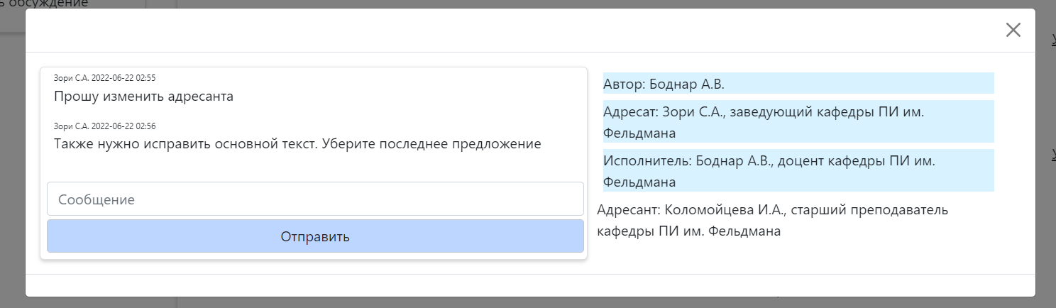
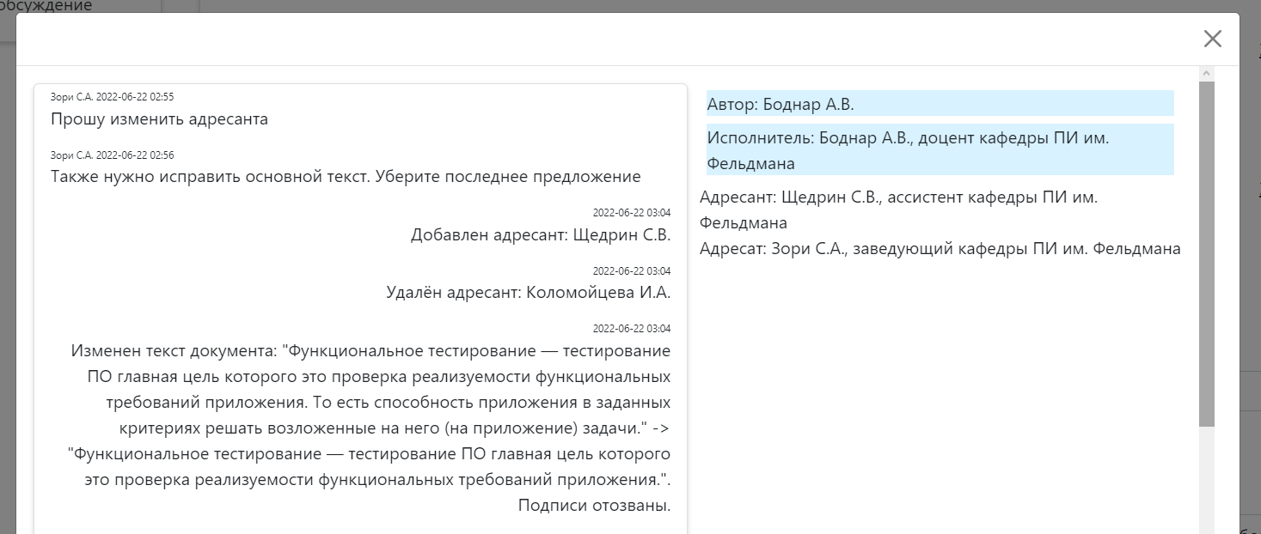
Чат для комментариев и журналирования

Slide 22
Заключение
В результате работы создано программное обеспечения для электронного документооборота в виде клиентской и серверной части веб-приложения для работы со служебными записками с использованием СУБД PostgreSQL, PHP, JavaScript.
Разработанное ПО удовлетворяет установленным требованиям, выполняет поставленные в задачах функционал.
Преимущества разработки:
полное импортозамещение;
удобство и простота в использовании;
бесплатное ПО.
Данный продукт становится началом системы ЭДО. В дальнейшем планируется работа над проектом с целью добавления функционала для работы администратора, контроля исполнения, формирования маршрута документа, добавления обслуживания новых документов и т.д.

Slide 23


СПАСИБО ЗА ВНИМАНИЕ!

